Slide 1
Protocoale de rutare
Protocoale de rutare: permit ruterelor să facă schimb de informaţii pe baza cărora fiecare îşi crează și actualizează tabela de rutare.
Exemple RIP, OSPF, IS-IS, EIGRP, BGP etc.
Procesul de rutare este alcătuit din două mecanisme:
- Determinarea căii optime spre o destinație: se calculează tabela de rutare
- Comutarea pachetelor (forwarding): primirea unui pachet pe o interfaţă şi trimiterea lui pe alta.
Ruterele crează tabele de rutare
O rută (înregistrare din tabelul de rutare) conţine:
spaţiul de adrese destinaţie (adresă de reţea şi masca asociată)
adresa următorului hop sau/și interfaţa de ieşire, cost/Dist.Admin
Trei feluri de rute:
Reţele direct conectate (C);
Rute statice (S);
Rute dinamice (R,O,B,….)
Rută default
Este o rută statică specială
Se mai numeşte şi “quad zero route”
Toate pachetele care nu au destinaţia înregistrată în Tabela de rutare vor fi trimise pe această rută
Router(config)# route 0.0.0.0 0.0.0.0 {address|interface}

Slide 2
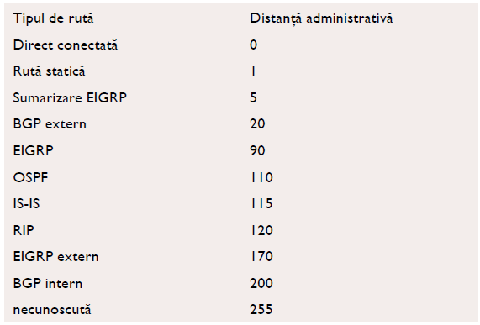
Protocoale de rutare
Există două modalităţi de evaluare a unei rute:
Distanţă administrativă
Metrică
Distanţa administrativă este o metodă de a cuantifica încrederea avută în diferitele metode de învăţare a rutelor.
Dacă ruterul află două rute către aceeaşi destinaţie cu același cost, va pune în tabela de rutare pe cea cu DA mai bună.

Slide 3
Protocoale de rutare
Există două clase de protocoale de rutare:
1. Distance Vector
Algoritmul de rutare transmite tuturor ruterelor vecine o copie a tabelei de rutare
Ruterele vecine îşi actualizează tabela de rutare în funcţie de informaţiile primite, apoi generează un nou pachet de actualizare pe care îl trimite ruterelor vecine
2. Link State
Pachetele de actualizare ajung în toată reţeaua (nu doar la vecini)
Crează trei tabele:
Tabela de rutare -tabela celor mai bune căi
Tabela de topologie -colecţia tuturor rutelor (harta rețelei)
Tabela de adiacenţă -lista tuturor vecinilor

Slide 4
Protocoale de rutare
Comparație Distance-Vector Link-State
DV
Transmit informaţii la vecini
Transmit intreaga tabelă de rutare
Update-uri periodice
Folosesc mai puţine resurse
Convergenţă greoaie
Puţin scalabile
LS
Transmit informaţii în întreaga reţea (porţiuni din tabela de rutare)
Imagine de ansamblu a reţelei
Update-uri determinate de schimbări în topologie
Cerinţe mai mari de hardware şi lăţime de bandă
Mai puţin predispuse la bucle de rutare
Convergenţă rapidă
Crează trei tabele (rutare, topologie, adiacențe)

Slide 5
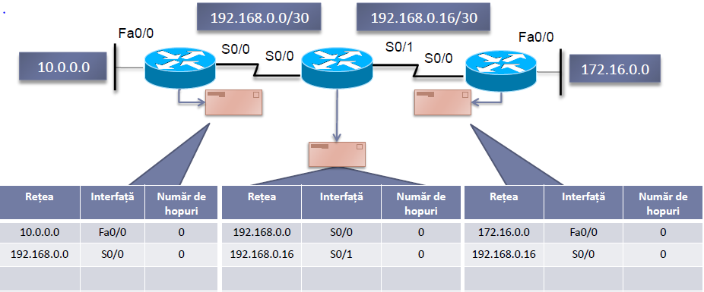
Protocoale de rutare
Protocoale DV – funcţionare
Orice ruter își cunoaște doar vecinii direct conectaţi
Se trimite întreaga tabelă de rutare vecinilor
Fig. 1 Tabelele de rutare create de fiecare ruter, rezultate din cunoașterea rețelelor conectate
direct pe interfețele lor. Ele vor fi transmise ruterelor vecine ca pachete update.

Slide 6
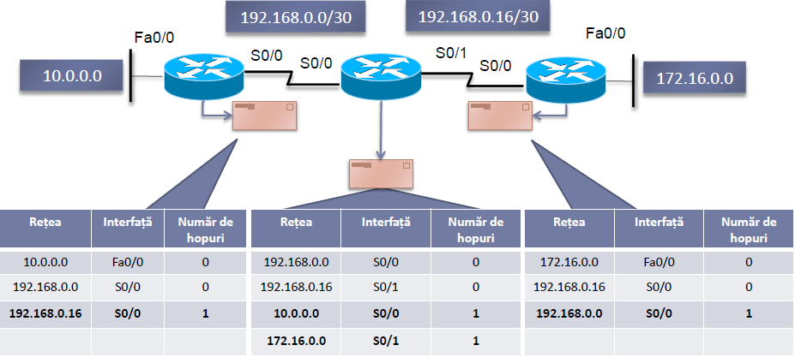
Protocoale de rutare
Tabela de rutare după primul update
Fig. 2 Tabelele de rutare după primul update. Ele vor fi transmise ruterelor vecine pentru calcularea si
actualizarea propriilor tabele de rutare

Slide 7
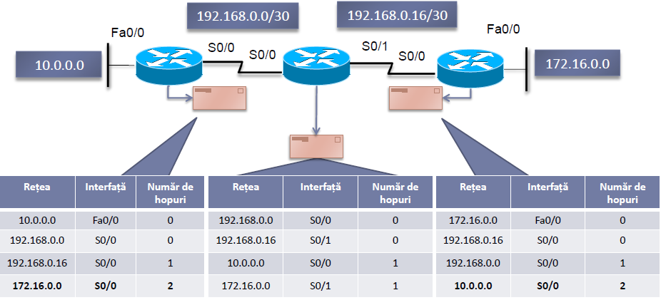
Protocoale de rutare
Tabela de rutare după al doilea update.
Fig. 3 Tabelele de rutare după următorul update. Fiecare ruter are o tabelă completă,
cunoaște întreaga rețea. Rutarea a convers.

Slide 8
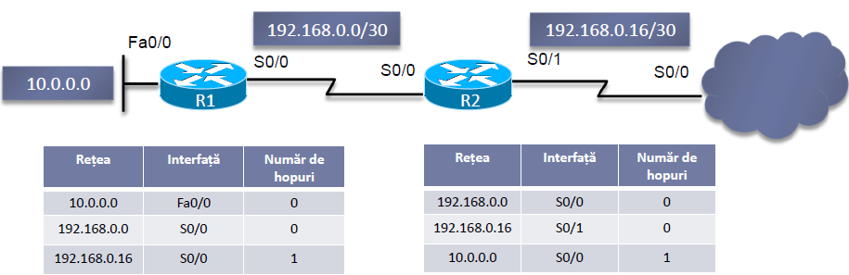
Protocoale de rutare
Bucle de rutare
Din cauza comportamentului dat de funcţionarea timerelor la intervale fixe, se pot produce inconsistenţe de rutare

Slide 9
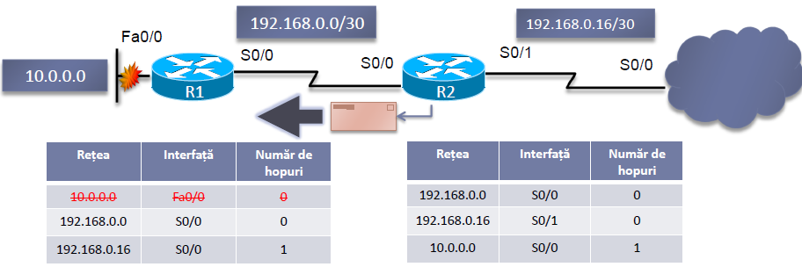
Protocoale de rutare
Bucle de rutare
Când reţeaua direct conectată a lui R1 pică, acesta o scoate din tabela de rutare
Înainte ca R1 să poată trimite update despre reţeaua picată, R2 anunţă aceeași reţea cu cale de 1 hop prin el

Slide 10
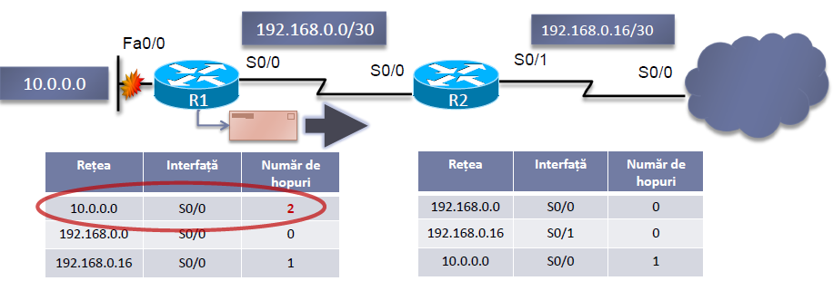
Protocoale de rutare
Bucle de rutare
R1 instalează ruta către 10.0.0.0 crezând că R2 cunoaște altă cale către această reţea
Se creează o buclă de rutare între R1 și R2

Slide 11
Protocoale de rutare
Prevenirea buclelor de rutare
Cauze posibile ale buclelor:
Actualizări incorecte sau inconsecvențe datorate convergenţei lente după o schimbare în topologie
Informaţii de rutare incorecte sau incomplete
Protocoalele DV implementează mai multe metode de evitare a buclelor:
Max hop count
Split horizon
Route Poisoning
Hold-down timers

Slide 12
RIP
RIP
Protocol distance vector
Update periodic: 30 secunde
Metrica: hop count (max=15)
Două versiuni:
RIP v1: -classful
RIP v2: -classless
RIP implementează mecanismele de Split Horizon with Poison reverse şi Holddown timer
foloseşte protocolul UDP pe portul 520 pentru trimiterea actualizărilor
folosește triggered updates pentru a grăbi propagarea informaţiei în reţea

Slide 13

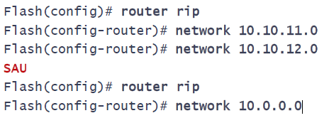
RIPv1
Configurare RIP
OBS. Rețelele se pot anunța classles sau classful. Efectul este același, deoarece la
RIPv1 nu se transmit măștile de rețea si se consideră măștile implicite.
Comanda network are 3 funcţii:
ce reţele vor fi incluse în update-uri
pe ce interfeţe să trimită actualizări
pe ce interfeţe să asculte pentru actualizări
Obs: Comanda network se foloseşte numai pentru reţelele direct conectate
Obs: RIP are comportament classful la activare

Slide 14
RIPv1
Se pot face configurări mai avansate, pentru mărirea performanţei:
1. Dezactivarea Split-horizon
Router(config-router)# no ipsplit-horizon
2. Setarea timpilor (update, invalid, holddown, flush)
Router(config-router)# timers basic 30 180 180 240
3. Setarea intervalului de update
Router(config-router)# update-timer 40
4. Dezactivarea update-urilor pe o interfaţă
Router(config-router)# passive-interface f0/0

Slide 15
Verificare RIP
Router#sh ip protocols
Routing Protocol is "rip"
Sending updates every 30 seconds, next due in 12 seconds
Invalid after 180 seconds, hold down 180, flushed after 240
Outgoing update filter list for all interfaces is not set
Incoming update filter list for all interfaces is not set
Redistributing: rip
Default version control: send version 2, receive 2
Interface Send Recv Triggered RIP Key-chain
FastEthernet0/0 2 2
FastEthernet0/1 2 2
Serial0/1/0 2 2
Automatic network summarization is in effect
Maximum path: 4
Routing for Networks:
10.0.0.0
11.0.0.0
Passive Interface(s):
Routing Information Sources:
Gateway Distance Last Update
11.1.1.2 120 00:00:11
Distance: (default is 120)

Slide 16
RIPv2
Versiunea a două a protocolului a dus îmbunătăţiri notabile
Comportament clasless (masca de reţea e trimisă în update-uri)
Autentificare folosind clear-text sau MD5
De ce există opţiunea de a face autentificare clear-text?
Sumarizarea manuală
În loc de trimiterea rutelor specifice, administratorul poate decide să trimită o rută mai generală pe care o specifică manual
În mod implicit RIPv2 face sumarizare automată la classful boundary
Update-urile sunt trimise folosind multicast(224.0.0.9)

Slide 17
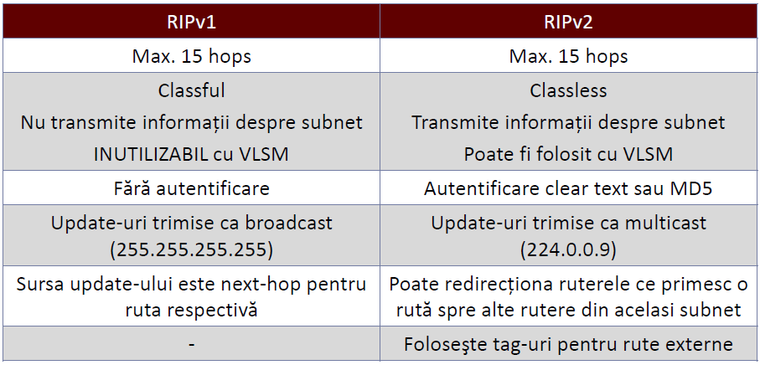
RIPv1 vs RIPv2

Slide 18
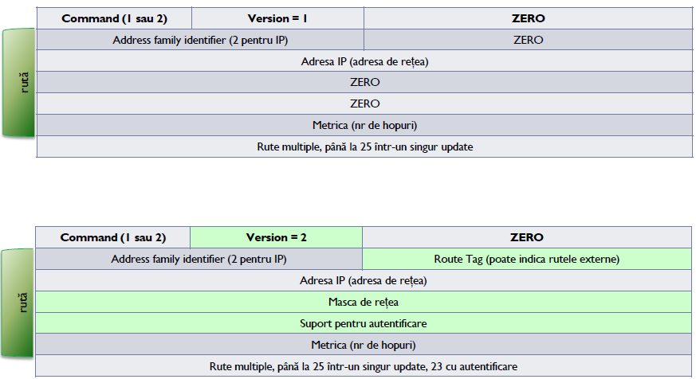
RIPv1 vs RIPv2
Pachetul RIPv1 vsRIPv2

Slide 19
RIPv1 vs RIPv2
Pachetul RIPv1 vsRIPv2

Slide 20

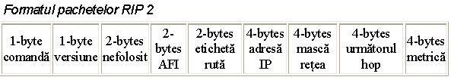
RIP
Routing Information Protocol (RIP)
comandă - indică dacă pachetul este o cerere (request) sau un răspuns (response),
request - se trimite pentru a primi înapoi de la router un update, iar
response - se primeşte nesolicitat (regulat) sau ca răspuns la un request;
Versiune - versiunea RIP;
Zero - nu este folosit, are valoarea 0;
address-family identifier (AFI) - specifică familia de protocoale folosită, pentru IP valoarea este 2;
adresă IP - adresa IP pentru intrare;
metrică - numărul de hopuri sau infinit pentru unreachable (adică valoarea 16);

Slide 21
RIPv2
Configurarea autentificării în RIPv2
Autentificarea se realizează la nivel de interfaţă.
1. Primul pas –crearea unui key chain
Numele key chain-ului este MYRIP, cu o cheie (parolă) “cisco”
Indexul cheii nu e relevant
R2(config)#key chain MYRIP
R2(config-keychain)#key 1
R2(config-keychain-key)#key-string cisco
2. Al doilea pas: activarea autentificării pe interfaţă
R2(config)#interface serial 0/0/1
R2(config-if)#iprip authentication mode ?
md5 Keyed message digest
Text Clear text authentication
R2(config-if)#iprip authentication mode md5
R2(config-if)#iprip authentication key-chain MYRIP

Slide 22
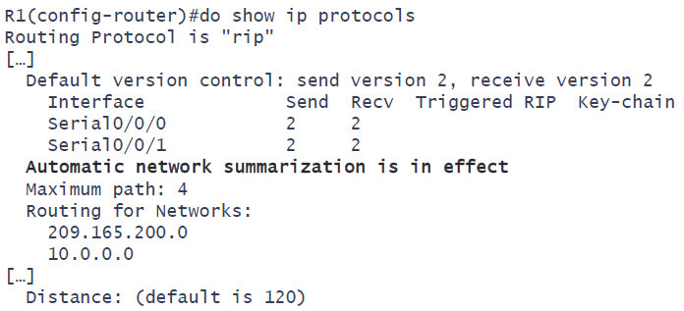
RIPv2
Sumarizarea în RIPv2
Implicit, RIPv2 trimite masca de reţea dar face aceeași sumarizare classful, ca și RIPv1:
Dezactivarea sumarizării:
Router(config-router)#no auto-summary

Slide 23
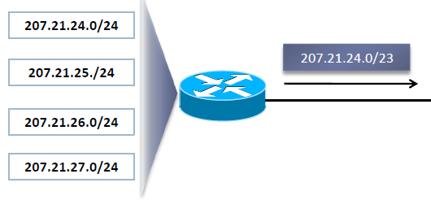
RIPv2
Sumarizarea manuală
Dacă se dorește sumarizarea la o mască non-classful, administratorul poate realiza acest lucru în RIPv2
Configurarea se face la nivel de interfaţă
R(config-if)#ipsummary-address rip 207.21.24.0 255.255.254.0

Slide 24
RIPv2
Verificarea RIPv2
# show ip protocols
# show ip route
# show ip interface brief
# show running-config

